Slide 1
기본 리눅스 명령과 개념

Slide 2
소 개
명령어 및 유틸리티 목록:
  cancel
  cat
  cd
  chgrp
  chmod
  chown
  clear
  cp
  date
  emas
  file
  group
  rm
  rmdir
  stty
  tail
  test
  vi
  wc
  head
  lp
  lpstat
  ls
  mail
  man
  mkdir
  more
  mv
  newgrp
  paswd
  pwd

Slide 3
리눅스의 기초ㅐ
리눅스의 기초
사용자의 등록:
  자신의 소속 조직의 리눅스 관리자로부터 사용자 계정을 받는다.
  시스템관리자 또는 서버 관리자로부터 계정을 부여 받는다.
  본인의 컴퓨터에 리눅스를 설치하고 직접 관리자 자격으로 리눅스를 사용한다.

Slide 4
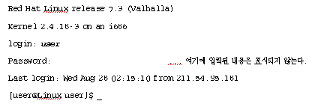
리눅스의 기초
로그인:
  자신의 사용자이름과 초기의 패스워드는 시스템 관리자로부터 부여받거나, 또는 자신 소유의 리눅스 시스템을 소유한 경우에는 어떤 표준 값으로 설정된다.
  리눅스는 먼저 "login:"을 로그인 프롬프트로 화면에 보임으로써, 사용자이름을 질문한다. 그런 다음 사용자의 패스워드를 질문한다.
  리눅스는 영문자의 대소문자를 구별하는 시스템이다.
  리눅스 시스템에서는 "[사용자이름@Linux 현디렉토리]셸프롬프트"로 표시.

Slide 5
리눅스의 기초
쉘(Shell):
  셸은 순수 리눅스 운영체제와 사용자 사이에서 중간적인 매개 역할을 하는 프로그램.
  셸은 사용자가 프로그램을 수행하고, 프로세스들의 파이프라인을 만들고, 출력을 파일에 저장하며, 동시에 하나 이상의 프로그램이 수행되도록 한다.
  많이 사용되는 리눅스의 셸
    Bourne-Again 셸
    Z 셸
    TC 셸
  많이

Slide 6
리눅스의 기초
유틸리티의 실행:
  유틸리티를 실행하기 위해서는, 유틸리티 이름을 입력하고 엔터 키를 누른다.
  엔터 키는 사용자가 리눅스에게 명령어를 입력하였으니, 그것을 실행하라고 지시하는 것이다.
  모든 시스템은 정확하게 동일한 유틸리티를 갖지 않는다.

Slide 7
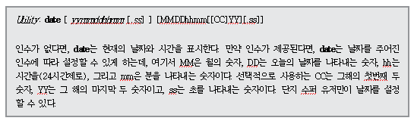

리눅스의 기초
날짜와 시간 보기 및 설정 : date
화면 지우기 : clear

Slide 8
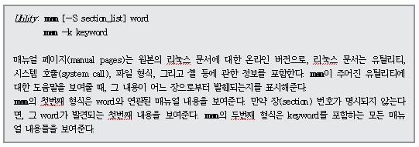
리눅스의 기초
온라인 도움말 얻기 : man
  모든 리눅스 시스템은 man(manual pages의 약어)이라는 유틸리티를 가지는데, 이 유틸리티는 키보드를 눌러주는 것만으로 유틸리티 사용에 관한 정보를 보여준다.

Slide 9
리눅스의 기초
매뉴얼 페이지의 주제 분류:
  명령어와 응용 프로그램
  시스템 호출
  라이브러리 호출
  특수 파일
  파일 포맷
  게임
  기타(Miscellaneous)
  시스템 관리 유틸리티

Slide 10
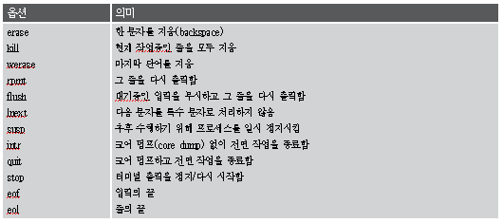
리눅스의 기초
특수 문자:
  일부 문자들은 리눅스 터미널에 입력되었을 때 특수하게 해석된다. 이러한 문자들은 때때로 메타 문자라 호칭된다.
  옵션 -a(all)을 갖는 stty 유틸리티를 이용하여 이 특수 문자들을 모두 표시할 수 있다.

Slide 11
리눅스의 기초
중요 특수 문자:
  프로세스의 종료: Control-C
  출력의 정지: Control-S/Control-Q
  입력의 끝: Control-D

Slide 12
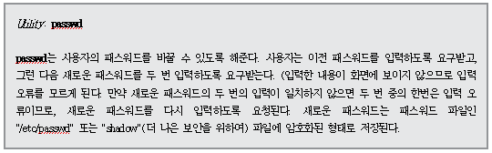
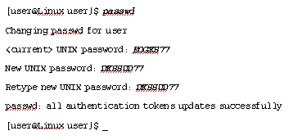
리눅스의 기초
패스워드 설정 : passwd
  최소 6문자 이상, 사전상의 단어나 고유 명사는 피한다.

Slide 13
리눅스의 기초
로그 아웃/시스템 종료/재부팅:
  접속 끊기 및 로그아웃: Control-D, logout, exit
  시스템 종료 : shutdown, halt
  시스템 재시작 : reboot

Slide 14

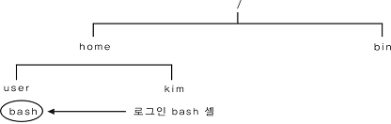
리눅스의 유틸리티
현재 작업중인 디렉토리의 확인 : pwd
  print working directory
  모든 사용자는 각기 다른 자신의 사용자 홈 디렉토리를 가지며, 이것은 보통 "/home"로 시작된다.
  로그인 쉘

Slide 15
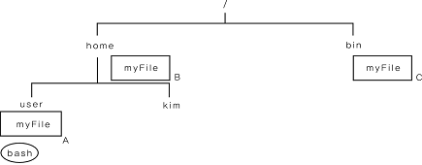
리눅스의 유틸리티
절대경로 이름과 상대경로 이름:
  동일한 이름을 갖는 동일한 여러 개의 파일들이 여러 다른 디렉토리들에 존재하는 것은 가능하나, 동일한 디렉토리에 동일한 이름을 갖는 2개의 파일은 존재할 수 없다.

Slide 16



리눅스의 유틸리티
절대경로 이름과 상대경로 이름:
  절대경로 이름
  상대경로 이름 : /home/user 기준

Slide 17
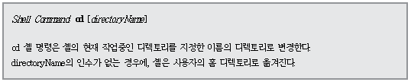
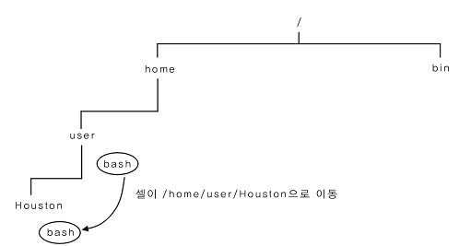
리눅스의 유틸리티
다른 디렉토리로 이동 : cd
cd ..

Slide 18
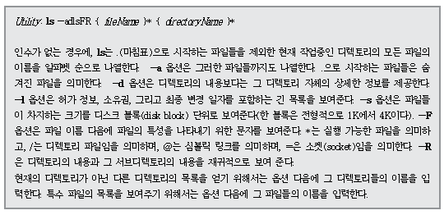
리눅스의 유틸리티
디렉토리 내용 보기 : ls

Slide 19
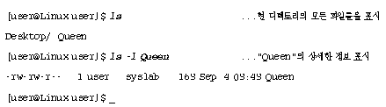
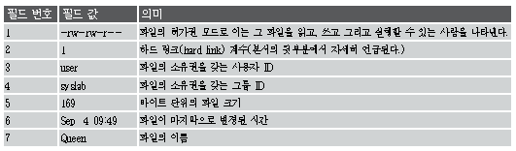
리눅스의 유틸리티
디렉토리 내용 보기 : ls

Slide 20
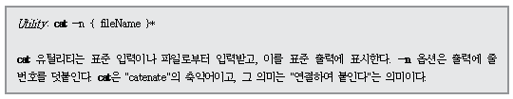
리눅스의 유틸리티
파일의 생성 : cat
  프로세스의 표준 입력은 키보드이고, 표준 출력은 화면이다.
  사용자는 출력 리다이렉션 이라는 셸의 기능을 이용하여 프로세스의 표준 출력을 화면 대신에 파일로 보낼 수 있다.
  명령 다음에 ‘>’ 문자와 ‘파일 이름’이 뒤따른다면, 그 명령으로부터의 출력은 파일에 저장된다.
  파일이 존재하지 않는다면 새로이 생성되고, 그렇지 않다면 파일에 이미 들어 있던 내용 위에 덮어서 쓰여진다.

Slide 21
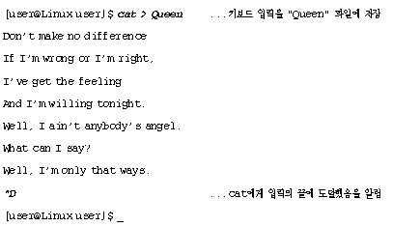
리눅스의 유틸리티
파일의 생성 : cat

Slide 22
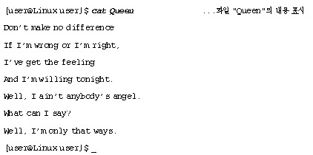
리눅스의 유틸리티
파일의 내용보기 : cat

Slide 23
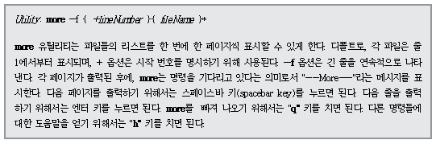
리눅스의 유틸리티
파일의 내용보기 : more

Slide 24
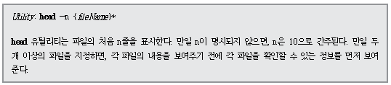
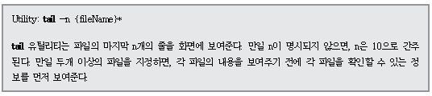
리눅스의 유틸리티
파일의 내용보기 : head/tail

Slide 25
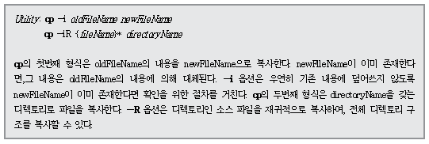
리눅스의 유틸리티
파일 복사 : cp
  cp가 수행하는 일
    원래 파일의 내용을 물리적으로 복사
    계층적 디렉토리 구조 안에서 복사된 파일을 지시하는 새로운 레이블 생성

Slide 26
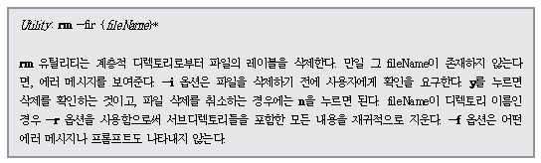
리눅스의 유틸리티
파일의 삭제 : rm
  rm 유틸리티는 계층 구조로부터 파일의 레이블을 삭제한다. 더 이상 파일을 참조하는 레이블이 없다면, 리눅스는 그 파일 자체를 삭제한다.

Slide 27
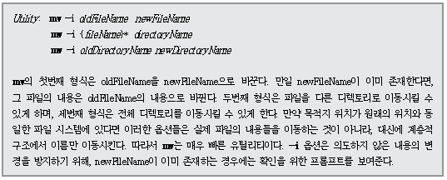
리눅스의 유틸리티
파일의 이름 바꾸기 : mv

Slide 28
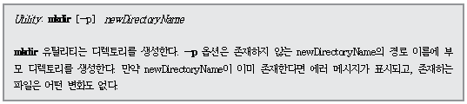
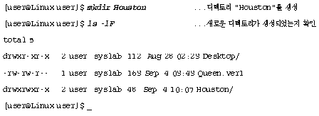
리눅스의 유틸리티
디렉토리 만들기 : mkdir

Slide 29
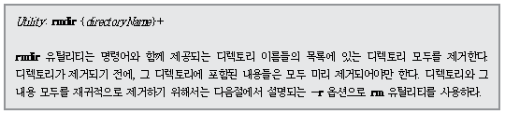
리눅스의 유틸리티
디렉토리 제거 : rmdir
  디렉토리내에 파일이 존재하면 에러가 생긴다.

Slide 30
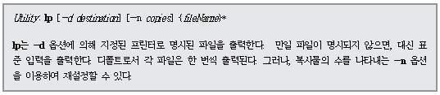
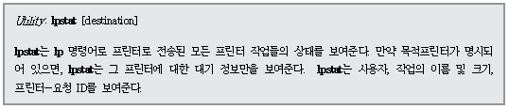
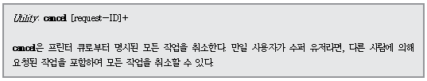
리눅스의 유틸리티
파일의 프린팅 : lp/lpstat/cancel

Slide 31
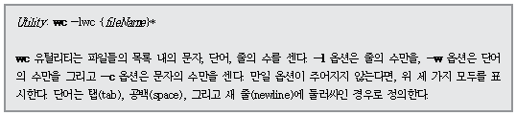
리눅스의 유틸리티
파일 내의 단어 수 세기 : wc

Slide 32

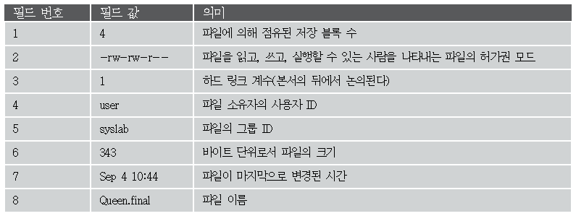
리눅스의 유틸리티
파일 속성:

Slide 33
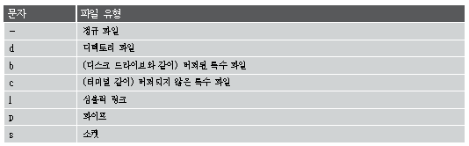
리눅스의 유틸리티
파일 속성:
  필드 1 : 파일 저장 공간
    파일이 디스크 공간을 실제적으로 얼마나 점유하는지 알고자 할 때 유용하다.
  필드 2 : 파일의 유형과 허가권
    첫번째 문자는 부호화된 파일의 유형을 나타낸다.

Slide 34
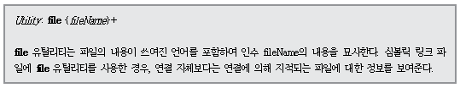

리눅스의 유틸리티
파일 속성:
  필드 2 : 파일의 유형과 허가권
    파일의 유형 확인 : file.

Slide 35
리눅스의 유틸리티
파일 속성:
  프로세스가 갖는 파일 허가권과 관련한 4가지 값
    실제 사용자 ID(real user ID)
    유효 사용자 ID(effective user ID)
    실제 그룹 ID(real group ID)
    유효 그룹 ID(effective group ID)
  프로세스가 실행될 때 파일 허가권의 적용
    프로세스의 유효 사용자 ID와 파일의 소유자가 같다면, 사용자의 허가권이 적용된다.
    프로세스의 유효 사용자 ID가 파일의 소유자와는 다르지만, 프로세스의 유효 그룹 ID가 파일의 그룹 ID와 같다면, 그룹의 허가권이 적용된다.
    프로세스의 유효 사용자 ID나 프로세스의 유효 그룹 ID가 그 파일의 소유자 및 그 파일의 그룹 ID와 각각 일치하지 않으면, 다른 사용자의 허가권이 적용된다.

Slide 36
리눅스의 유틸리티
파일 속성:
  필드 2 : 파일의 유형과 허가권
[root@linuxuser/root]$ ls -l
total 11
drwx --- --- 2 ty ty 4096 Jun 9 00:01 mail
-rw- --- --- 1 ty ty 557 Jul 4 12:22 mbox
drwx --- --- 2 ty ty 4096 Apr 5 20:55 nsmail
drwx --- r-x 4 ty ty 4096 Jun 11 21:34 public_html
문자
의미
값
R
읽기
4
W
쓰기 (추가, 수정, 리네임 등)‏
2
X
실행
1
퍼미션
값
의미
---
0
퍼미션없음
--x
1
실행
r--
4
읽기
r-x
5
읽기,실행
rw-
6
읽기,쓰기
rwx
7
읽기,쓰기,실행

Slide 37
리눅스의 유틸리티
파일 속성:
퍼미션
값
의미
-rw-------
600
소유자만 읽기 쓰기 퍼미션
-rw-r--r--
644
소유자는 읽기, 쓰기 퍼미션, 그룹과 그 외 유저는 오직 읽기 퍼미션
-rw-rw-rw-
666
*매우 위험* 모두에게 읽기 쓰기 권한, 다른 유저가 파일수정삭제가능
-rwx------
700
소유자만 읽기, 쓰기, 실행권한, 소유자가 프로그램을 실행할때 사용
-rwx--x--x
711
소유자는 읽기, 쓰기, 실행을 할수 있는 퍼미션, 그룹과 그외는 오직 실행만 할 수 있고, 읽기와 쓰기는 되지 않음
-rwxr-xr-x
755
소유자는 읽기, 쓰기, 실행권한, 그룹과 그 외 유저는 읽기, 실행 권한 (홈페이지 계정에 사용)
-rwxrwxrwx
777
*매우 위험* 모두에게 읽기, 쓰기, 실행 퍼미션
drwx------
700
소유자만이 디렉토리의 읽기, 쓰기
drwx--x--x
711
이 퍼미션은 디렉토리를 다른 유저의 접근으로부터 보호, 오직 소유자만이 이 디렉토리안의 내용물을 보거나 수정할수 있고 다른 유저나 그룹들은 그것을 읽지는 못함
drwxr-xr-x
755
소유자만이 바꿀수 있지만 모든 유저들이 그안의 내용을 볼 수 있음 (홈페이지 계정에 사용)

Slide 38
리눅스의 유틸리티
파일 속성:
  필드 3 : 하드 링크 개수
    필드 3은 계층 내에 얼마나 많은 레이블이 동일한 물리적 파일을 가리키는가를 지시하는 파일의 하드 링크 수를 보여준다.
  필드 4 : 파일의 소유자
    모든 리눅스 프로세스는 소유주를 가지며, 그 소유주는 전형적으로 그 프로세스를 시작한 사용자의 사용자이름과 동일하다.
    프로세스가 파일을 생성할 때마다 그 파일의 소유주는 그 프로세스의 소유주로 설정된다.
    사용자 이름으로 알려진 문자열은 전형적으로 사용자를 나타내는 방법이지만, 리눅스는 내부적으로는 사용자 ID라고 알려진 정수로 표현한다.

Slide 39
리눅스의 유틸리티
파일 속성:
  필드 5 : 파일이 그룹
    프로세스에 의해 생성된 파일은 그 프로세스를 생성한 사용자와 동일한 그룹에 할당.
    그룹도 이름의 문자열에 의해 참조되지만 내부적으로는 그룹 ID라 불리는 정수 값으로 표현된다.
  필드 6 : 바이트 단위로서 파일의 크기
    실제 파일의 크기를 바이트 단위로 표현한다.

Slide 40
리눅스의 유틸리티
파일 속성:
  필드 7 : 파일의 마지막 변경 시간
    make 유틸리티는 파일의 마지막 변경 시간을 파일간의 상호 관계 검사를 제어하기 위해 사용한다.
    find 유틸리티는 파일의 마지막 변경 시간을 기초로 하여 파일을 찾도록 프로그램될 수 있다.
  필드 8 : 파일의 이름
    리눅스의 파일 이름은 255자 길이까지 가능하다.
    /를 제외한 어떤 프린트 가능한 문자로도 구성이 가능하다.
    <, >, *, ?, tab 과 같이 사용자 및 셸 모두에게 혼란을 일으킬 수 있는 특수 문자의 사용은 피하도록 권한다.
    리눅스 시스템에서는 확장자를 파일 이름 끝에 요구하지는 않는다.
    사용자가 정의하여 선택할 수 없는 유일한 파일 이름은 "."과 ".."이다.

Slide 41
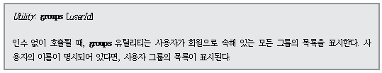
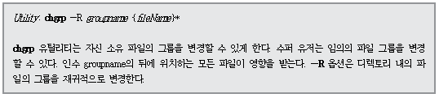
리눅스의 유틸리티
그룹 목록 보기 : group
파일 그룹 바꾸기 : chgrp

Slide 42
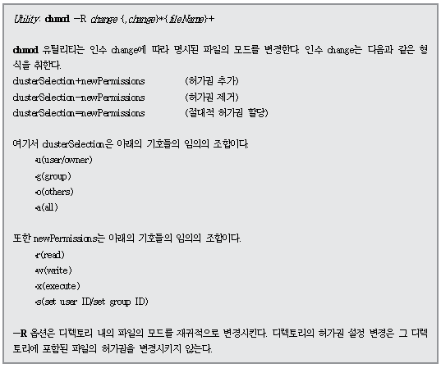
리눅스의 유틸리티
파일의 허가권 바꾸기 : chmod

Slide 43
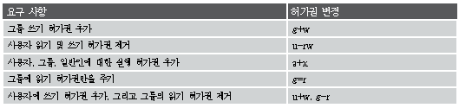

리눅스의 유틸리티
파일의 허가권 바꾸기 : chmod

Slide 44
리눅스의 유틸리티
파일의 허가권 바꾸기 : chmod
  표준 파일 퍼미션:
    644 : 슈퍼유저의 파일
    664 : 일반 사용자의 파일
    755 : 슈퍼유저의 실행 파일
    775 : 일반 사용자의 실행 파일
    755 : 슈퍼유저의 디렉토리
    775 : 일반사용자의 디렉토리

Slide 45
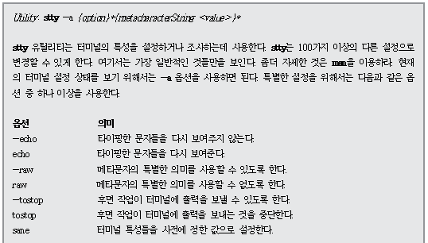
리눅스의 유틸리티
터미널의 특성 변경 : stty

Slide 46
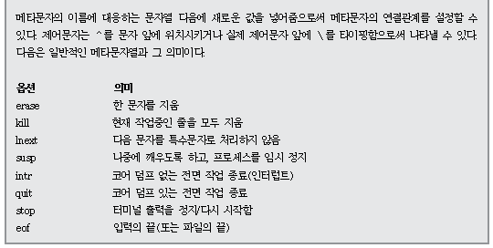
리눅스의 유틸리티
터미널의 특성 변경 : stty

Slide 47
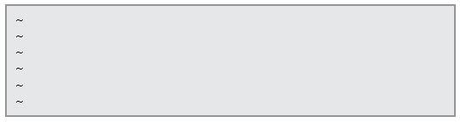
파일의 편집 : vi 에디터
vi 편집기의 시작
  Bill Joy에 의해 BSD 유닉스용으로 개발
  System V와 유닉스의 대부분 버전에서 기본 유틸리티로 채택
  vi는 visual editor의 약어이다.
  처음 vi를 시작하려면, 아무런 인수 없이 vi라고 타이핑하면 된다. 존재하는 파일을 편집하기 위해서는 명령 줄에 인수로서 그 파일 이름을 넣어야 한다.

Slide 48
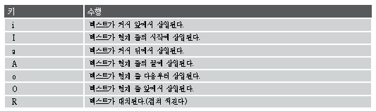
파일의 편집 : vi 에디터
텍스트 입력 모드
  다음 줄로 이동하기 위해서 엔터 키를 누르면 된다.
  입력된 마지막 문자를 지우기 위해서 백스페이스 키를 이용할 수 있다.
  텍스트 입력 모드에서 명령 모드로의 전환은 Esc 키를 누름으로써 가능하다.

Slide 49
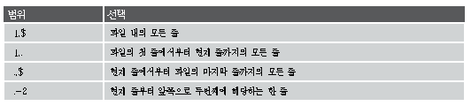
파일의 편집 : vi 에디터
명령 모드
  vi의 편집 특성은 특수한 문자들을 연속적으로 누름으로써 선택된다.

Slide 50
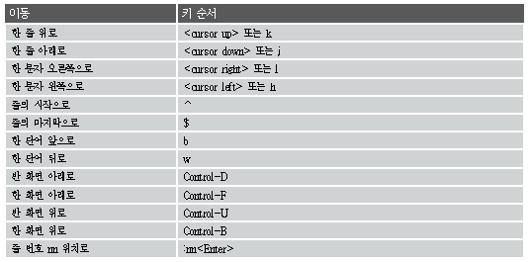
파일의 편집 : vi 에디터
커서의 이동

Slide 51
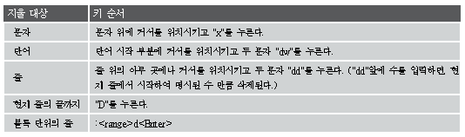
파일의 편집 : vi 에디터
텍스트의 삭제

Slide 52
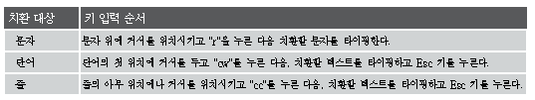

파일의 편집 : vi 에디터
텍스트 치환
텍스트의 붙이기

Slide 53
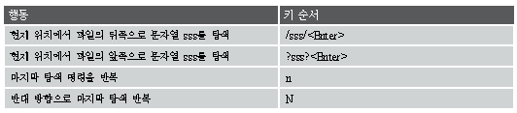

파일의 편집 : vi 에디터
탐색
탐색 치환

